Slide 1
HMR
제조공정 최적화로
매출 증가
Notes:
말안됨 / 문장 수정 /

Slide 2
CONTENTS
01
02
03
추진배경
해결방안
기대효과

Slide 3
01
추진배경

Slide 4

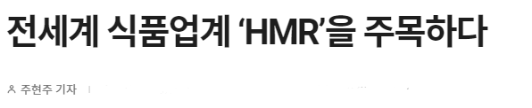
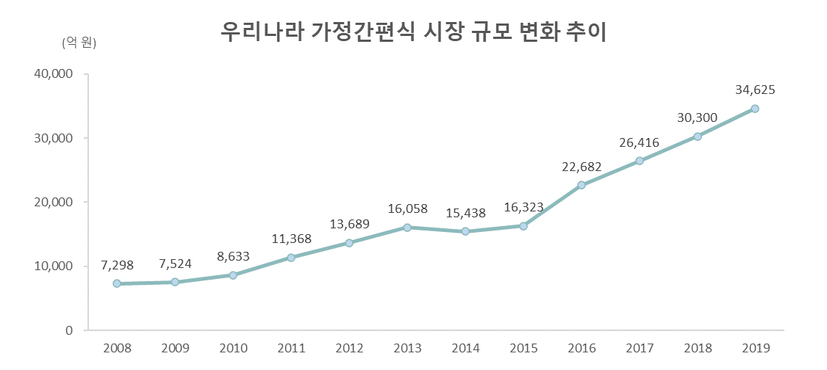
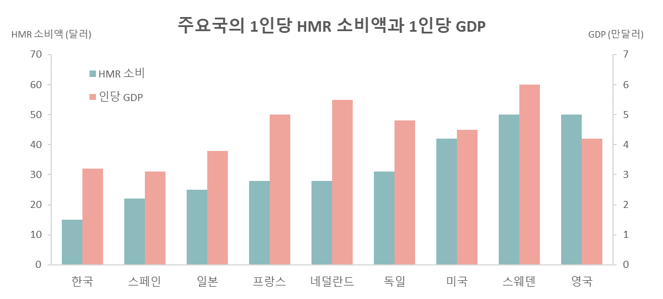
01.
추진배경
우리나라 HMR 시장 규모 증가
세계적 HMR 시장 규모 증가
우리나라나 전 세계적으로 HMR의 시장이 커지고 있다.
Notes:
메인 폰트 크기 증가

Slide 5
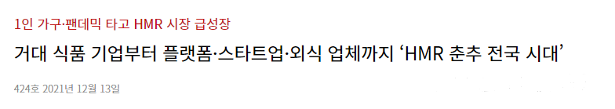
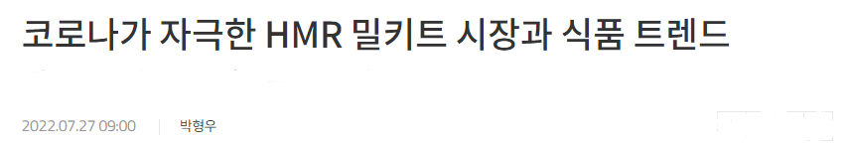
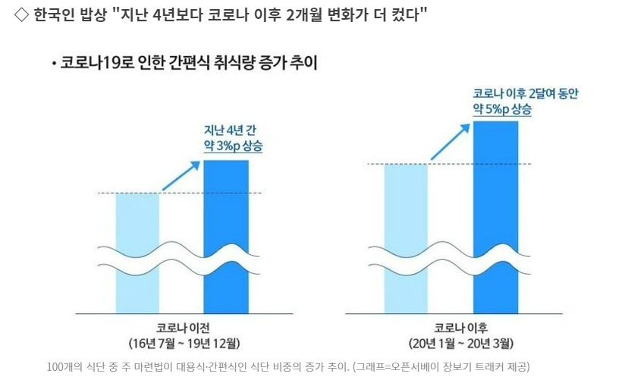
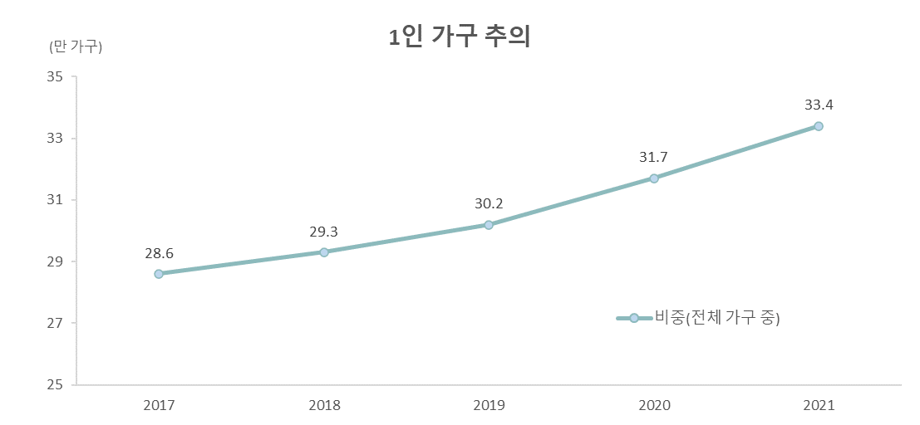
01.
추진배경
코로나19의 확산으로 인한 변화
1인 가구 증가
코로나 확산, 1인가구의 증가로 인한 생활방식 변경에 따른 HMR의 시장 증가

Slide 6
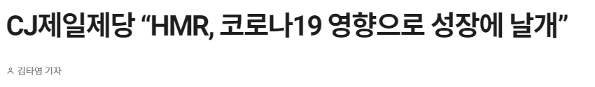
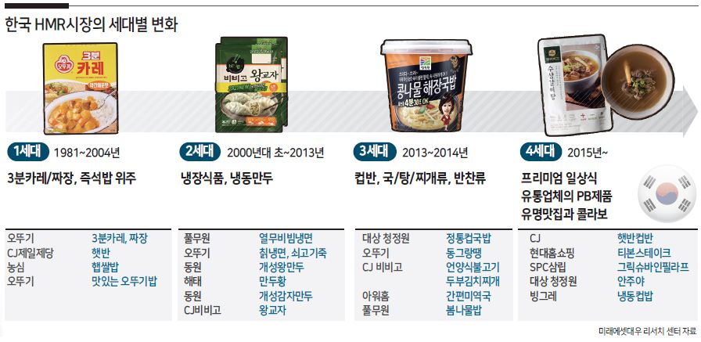

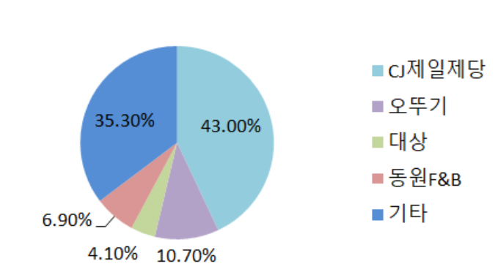
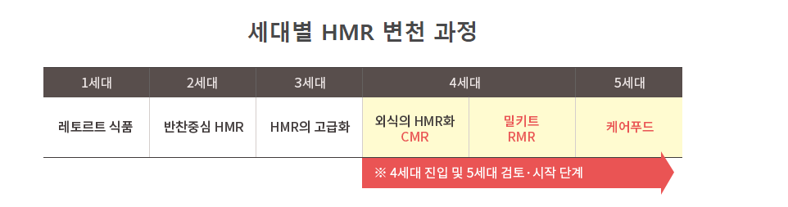
01.
추진배경
세대별 소비자 트렌드 변화
기업 선호도
커져가는 HMR시장에서 변화하는 트렌드에 맞춰 성장하는 기업
Notes:
친환경 소재 트렌드다 라는 글 필요 / 트렌드라는게 보여져야함

Slide 7

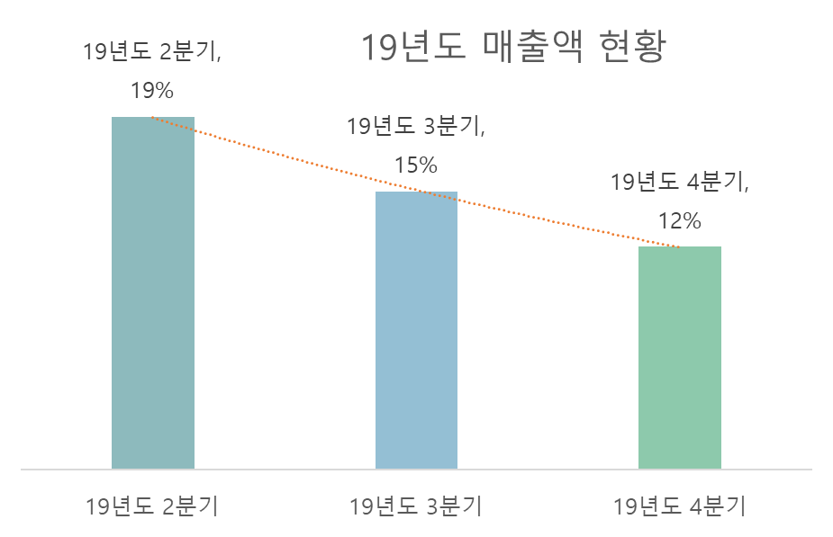

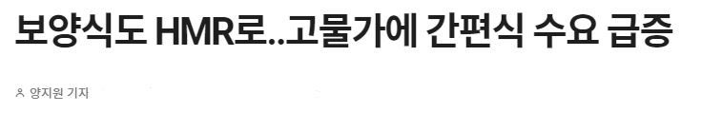
01.
추진배경
소비자의 수요증가
공급부족으로 인한 매출 하락
공장의 과부화
불량품 증가
공급부족으로 인한
매출 하락
수요급증
Notes:
정리가 덜 된느낌 / 통일성 / 밑에다가 적기

Slide 8

사용 데이터 설명
1. booking_data.csv
2. Cooking_data_set.csv
3. Error_Message.csv
4. Product_Name.csv
Notes:
Booking 에 대한 설명
Cooking 에 대한 설명
Error에 대한 설명
Product에 대한 설명

Slide 9
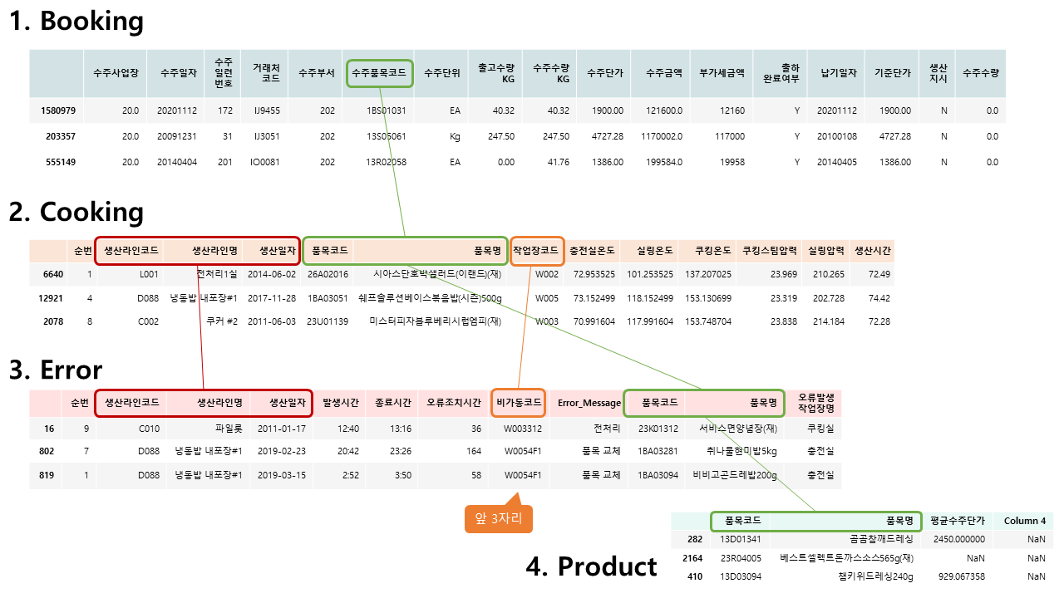
사용 데이터 연관성

Slide 10




사용 데이터 연관성
작업장별 공정 상태 확인
출고수량에 따른
출하가능 여부 확인
공정별
에러 내역
확인

Slide 11
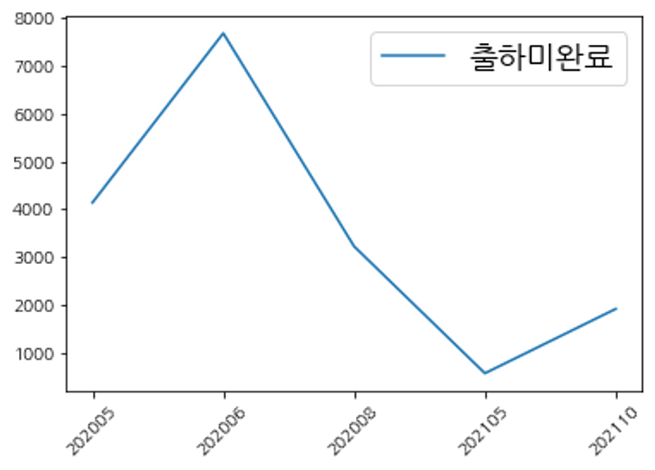
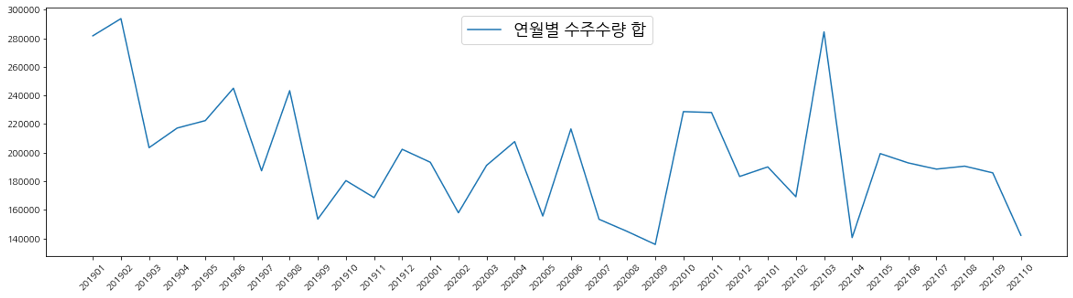
사용 데이터 연관성
출하 미완료와 수주수량의 관계
Notes:
2020년 6월 출하 미완료 건이 제일 많은데 수주수량 데이터를 보면 2020년 6월 이후부터 계속 하락세를 그린다. 그래서 연관성이 있어 보인다.

Slide 12
02
해결방안

Slide 13

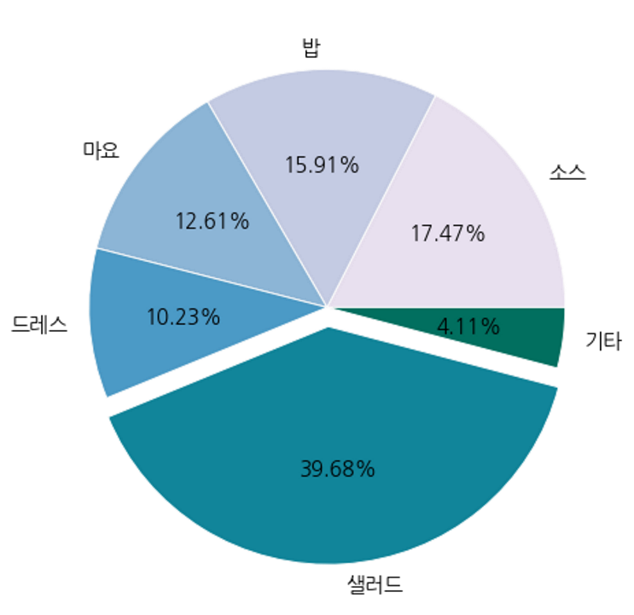
02.
해결방안
제품군 별 수주수량
booking_data.csv
Product_Name.csv
Cooking_data_set.csv

Slide 14
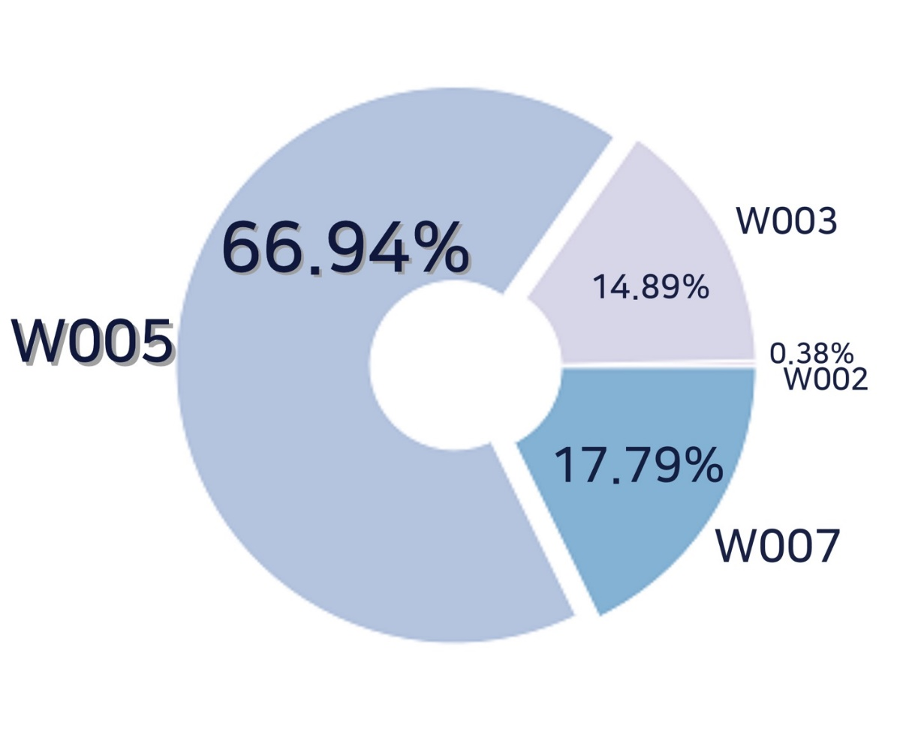
02.
해결방안
작업장별 수주수량
작업장 별 수주수량
Notes:
2. {설비 규모 대비 각 품목별 전문화 필요} < 대사
2-1. 작업장 별 전체 수주수량kg 확인 시 w005가 약 67% 부담.
(1 작업장 파이차트)
- w005는 가장 많은 에러를 가짐
(데이터 연결 p8)
- w005에서만 공정 에러가 발생
(데이터 연결 p8)
각 작업장 별 주 제품군을 정하고 해당 제품군에 특화된 생산 시설 구축하여 품목별 전문화로 효율적인 생산 필요

Slide 15
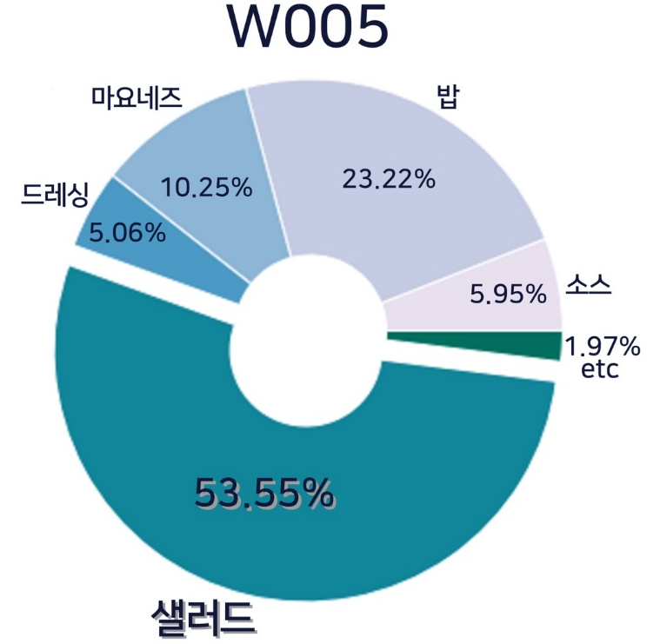
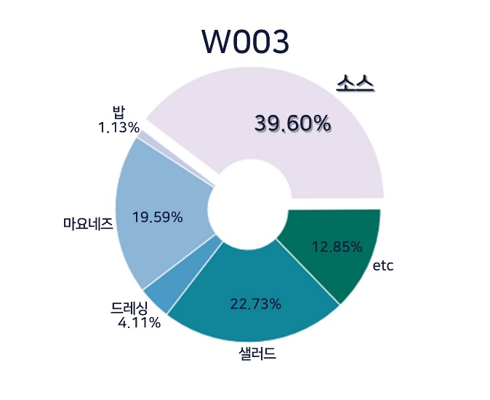
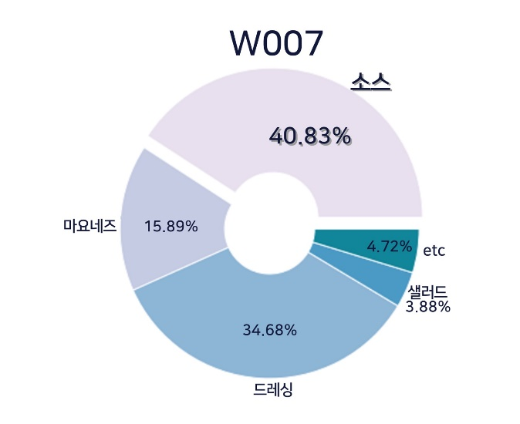
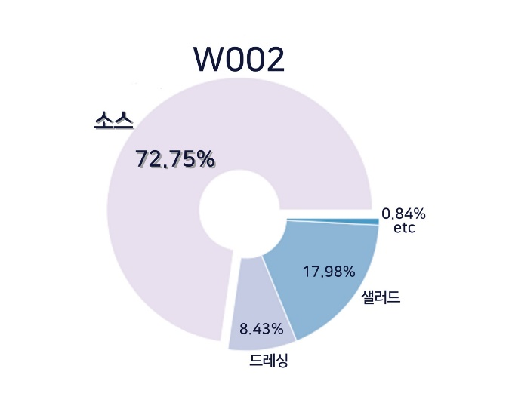
02.
해결방안
작업장 별 제품생산 비율
공장설비 추가와
품목별 전문화 필요
Notes:
- w005는 회사에서 생산하는 거의 모든 제품을 만들고 있음
(3 시각화 작업장 제품군 비율)
-> 타 작업장에 비해 공정 난이도 높음 / 단순화 필요
- w005는 회사에서 생산하는 거의 모든 제품을 생성하고있다.
2-2. 작업장 별로 생산하는 주 상품군이 통일 되어 있지 않고 매우 다양하게 생산하여 비효율적 (출고 미완료건이 많아지면 수주 수량건에 피해가 많아질거 같으니 줄이자)

Slide 16

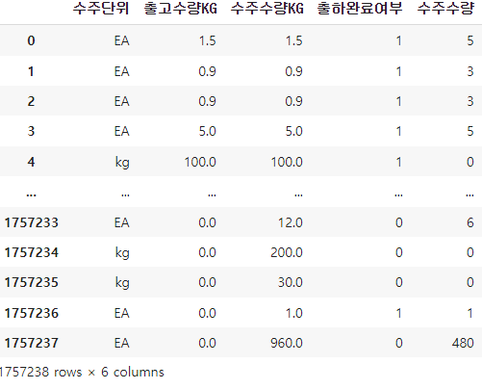
02.
해결방안
booking_data.csv

Slide 17
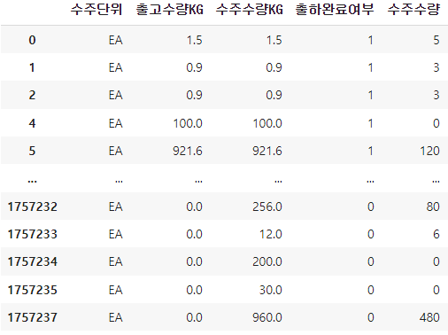
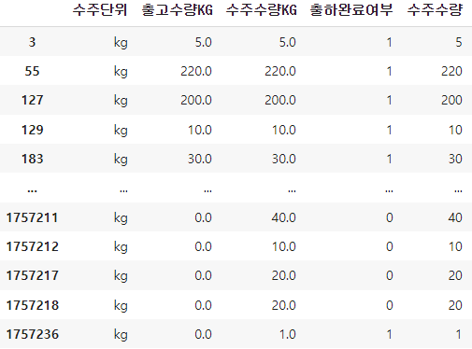
02.
해결방안
수주단위 = EA
수주단위 = KG

Slide 18
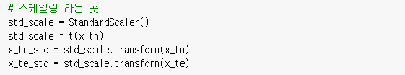
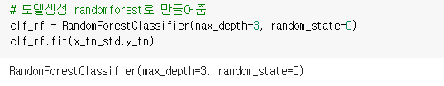


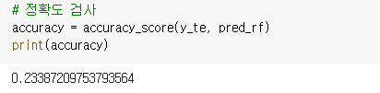
02.
해결방안
수주단위 = EA
Random Forest
Grandient Boosting
Notes:
거기는 인풋이 출고수량 KG 수주수량KG
타겟이 출하완료여부

Slide 19
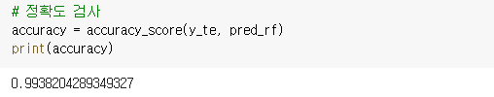
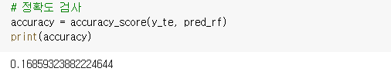
02.
해결방안
수주단위 = KG
Random Forest
Grandient Boosting
Notes:
거기는 인풋이 출고수량 KG 수주수량KG
타겟이 출하완료여부

Slide 20
02.
해결방안
출하 가능 여부 확인 시스템
Notes:
출고수량과 수주수량을 통해 출하완료 미완료 반품을 예측하는 모델

Slide 21

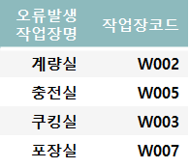
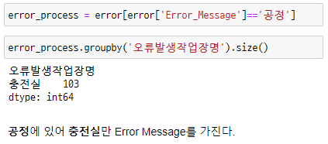
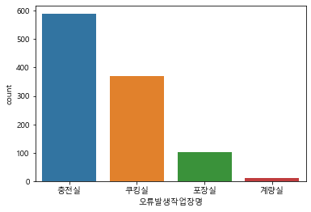
02.
해결방안
3. Error_Message.csv
 | 순번 | 생산라인코드 | 생산라인명 | 생산일자 | 발생시간 | 종료시간 | 오류조치시간 | 비가동코드 | Error_Message | 품목코드 | 품목명 | 오류발생작업장명
16 | 9 | C010 | 파일롯 | 2011-01-17 | 12:40 | 13:16 | 36 | W003312 | 전처리 | 23K01312 | 서비스면양념장(재) | 쿠킹실
802 | 7 | D088 | 냉동밥 내포장#1 | 2019-02-23 | 20:42 | 23:26 | 164 | W0054F1 | 품목 교체 | 1BA03281 | 취나물현미밥5kg | 충전실
819 | 1 | D088 | 냉동밥 내포장#1 | 2019-03-15 | 2:52 | 3:50 | 58 | W0054F1 | 품목 교체 | 1BA03094 | 비비고곤드레밥200g | 충전실
Notes:
앞쪽에서 w005 작업장에 대한 내용을 분석하다보니
해당 작업장에서만 공정오류가 발생하는 점을 알게됨
공정에 있어 충전실만 Error Message를 가진다.

Slide 22
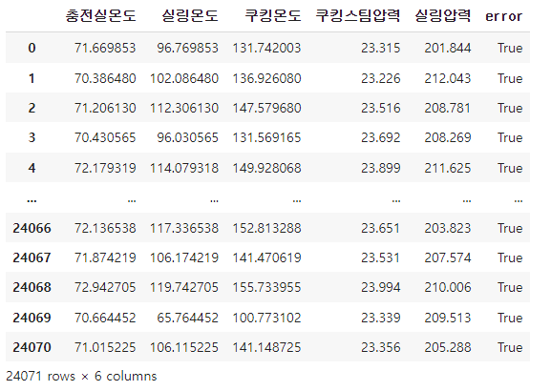

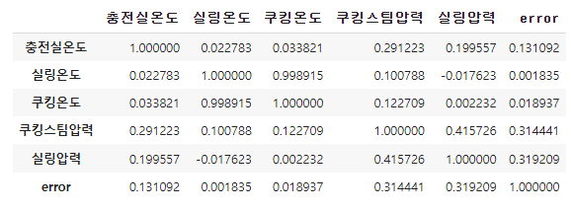
02.
해결방안
Cooking_data_set.csv
Error_Message.csv
Notes:
어떤 데이터를 섞었는지
에러가 True -=> 불량품
에러가 False -=>상품
공정오류에 관해 에러발생과 조건에 대한 연관성을 살펴봤을때
다른 조건 보다 압력에 대한 조건이 연관성이 컸음
여러조건들에서 에러가 발생하는 것을 박스플롯으로 살펴봤을때
역시 압력을 조절해준 결과 에러가 덜 발생하는 조건이 있다는 것을 알게됨
그래서 온도와 압력 셋팅값으로 훈련을 시킨 모델을 만들어
오류가 덜 발생 할 수 있는 조건인지 확인 가능

Slide 23
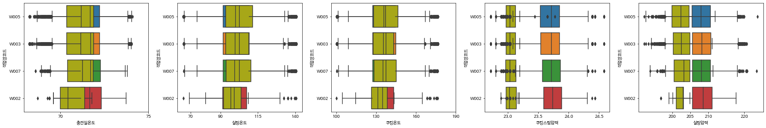
02.
해결방안
= 에러 발생구간
오류발생을 줄일 수 있는 최적의 조건
Notes:
어떤 데이터를 섞었는지
에러가 True -=> 불량품
에러가 False -=>상품

Slide 24
02.
해결방안
= 에러 발생구간
오류발생을 줄일 수 있는 최적의 조건
Notes:
오류가 안보이는 압력조건을 알게되었고 그걸로 모델을 만들었다.

Slide 25
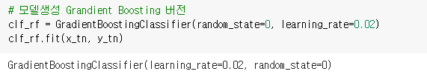

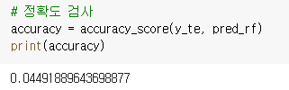

02.
해결방안
Notes:
인풋은 충전실온도, 실링온도, 쿠킹온도, 쿠킹스팀압력, 실링압력
타겟은 도출해낼 값은 에러 컬럼 -> 에러 메시지가 있냐 없냐 따른 여부 에러메시지가 있으면 1, 에러메세지가 없으면0
인풋 5개를 입력하면 모델이 예측을 하여 에러 발생여부/ 에러를 예방 할 수 있게 해준다.
스탠다드 스케일링을 쓴 이유는 정확도 검사가 높게 나왔기 때문에 다른 스케일링을 하지 않았습니다.

Slide 26

02.
해결방안
상품별 제작조건 최적화 모델을 통한
에러 최소화

Slide 27
03
기대효과

Slide 28
03.
기대효과
전문적인 공정을 통해 생산 안정화
출하 가능 여부 모델을 통한 생산 비용 최적화
불량 예측 모델을 통한 손실비용 최소화
Notes:
추가적인 설비와 전문화로 인한 경쟁력가오하

Slide 29
04
문헌

Slide 30
04.
문헌
1. 가정 간편식의 진화, 세계인의 식탁을 바꾸다, 특허청, https://eiec.kdi.re.kr/policy/materialView.do?num=205851&topic=C&pp=20&datecount=&recommend=&pg=
2. 전세계 식품업계 ‘HMR’을 주목하다, 한국농어민신문
http://www.agrinet.co.kr/news/articleView.html?idxno=169384
3. 코로나가 자극한 HMR 밀키트 시장과 식품 트렌드TheScienceTimes
https://www.sciencetimes.co.kr/news/%EC%BD%94%EB%A1%9C%EB%82%98%EA%B0%80-%EC%9E%90%EA%B7%B9%ED%95%9C-hmr-%EB%B0%80%ED%82%A4%ED%8A%B8-%EC%8B%9C%EC%9E%A5%EA%B3%BC-%EC%8B%9D%ED%92%88-%ED%8A%B8%EB%A0%8C%EB%93%9C/
4. 거대 식품 기업부터 플랫폼·스타트업·외식 업체까지 ‘HMR 춘추 전국 시대’ ECONOMYChosun http://economychosun.com/client/news/view.php?boardName=C00&t_num=13611941
5. 2022 서울국제간편식 HMR전시회
http://www.sihmrshow.com/kor/about/hmr.asp
6. CJ제일제당 “HMR, 코로나19 영향으로 성장에 날개”, FORTUNEKOREA
http://www.fortunekorea.co.kr/news/articleView.html?idxno=12480
7. 차별화된 K푸드로 글로벌 시장 겨냥, 동아일보
https://www.donga.com/news/Economy/article/all/20220226/112051335/1
8. 가정간편식이 식문화 바꾼다…5060 소비자 구매 비중도 급증, 부산일보
https://mobile.busan.com/view/busan/view.php?code=2022090614312029962
9. HMR 수요 증가…식품업체, 라인업 확대 속도, 신아일보
http://www.shinailbo.co.kr/news/articleView.html?idxno=1473065
10. 4조 HMR 시장 노린 식품업계, 앞다퉈 생산시설 구축, 머니투데이
https://news.mt.co.kr/mtview.php?no=2018101615060350121
11. 롯데푸드, HMR 라인업 확대…’쉐푸드 등심 통돈까스’ 출시, 전자신문Etnews
https://www.etnews.com/20210823000002
12. "국·탕·찌개 시장 커진다"…풀무원 참여로 3파전 될까 '주목', NEWSIS
https://mobile.newsis.com/view.html?ar_id=NISX20211117_0001653771
13. 가정간편식(HMR) 경쟁 과열되는 식품·유통업계, Invest chosun
http://www.investchosun.com/site/data/html_dir/2018/12/18/2018121886002.html

Slide 31
04.
문헌
14. CJ제일제당, 유한킴벌리와 친환경 소재 활용 제품 확대 MOU, 식품저널foodnews
http://www.foodnews.co.kr/news/articleView.html?idxno=99017
15. 굳건한 CJ제일제당, 즉석조리식품 점유율 49%...동원 약진, 머니투데이
https://news.mt.co.kr/mtview.php?no=2022011914375378003
16. "샘플만 수만마리"…비린내 없앤 생선구이, 이것 때문에 가능했다?[언박싱], nate뉴스
https://news.nate.com/view/20210915n07692?mid=n0305
17. 친환경 소비시대, 부상하는 그린슈머를 공략하라!: 팬데믹으로 강화된 친환경 소비트렌드 대응전략, 한국무역협회 https://www.kita.net/cmmrcInfo/internationalTradeStudies/researchReport/focusBriefDetail.do?pageIndex=1&no=2285&classification=5&searchReqType=detail&pcRadio=&searchClassification=&searchStartDate=&searchEndDate=&searchCondition=TITLE&searchKeyword=&continent_nm=&continent_cd=&country_nm=&country_cd=&sector_nm=&sector_cd=&itemCd_nm=&itemCd_cd=&searchOpenYn=
18. OMRON
https://www.ia.omron.co.kr/products/product_detail.asp?list_code2=102019&prodPk=2114
19. https://thenounproject.com/
20. 2021 가공식품 세분시장 현황-즉석조리식품, FIS식품산업통계정보, https://www.atfis.or.kr/home/board/FB0027.do?act=read&bpoId=4136&bcaId=0&pageIndex=1
21. CJ제일제당 “친환경 트렌드에 식물성 브랜드 월매출 20%씩 성장”, 연합뉴스
https://www.yna.co.kr/view/AKR20221128021800003
22. 코로나로 급성장한 HMR시장…CJ제일제당 선두질주 속 2위권 다툼 치열, CEOSCORE
https://m.ceoscoredaily.com/page/view/2021020115480961790
23. HMR 상품의 선택속성이 1인 가구의 소비자 구매의도에 미치는 영향, 한국조리학회, 김희연
24. 가정간편식(HMR) 시장의 현황과 해결방안 연구, 외식경영연구,2021, 이윤정, 김윤경, 윤예리
25. 가정간편식(HMR) 시장 확대, 수산식품산업 도약의 기회로 삼아야, 한국해양수산개발원, 2022, 박찬엽, 조현주
26. 2022 식품외식산업 7대 이슈, 한국농촌경제연구원,
27. 우리 수출기업의 친환경 소비트렌드 대응현황과 시사점, 한국무역협회 신사업연구실, 2022, 임지훈

Slide 32
05
프로젝트 팀 구성 및 역할

Slide 33
05.
프로젝트 팀 구성 및 역할
훈련생 | 역할 | 담당업무
차정운 | 팀장 | PPT 제작 및 발표
경지혜 | 팀원 | 기획, 업무 분배 및 데이터 분석
문창일 | 팀원 | 데이터 분석 및 모델 제작
박문수 | 팀원 | 데이터 분석 및 시각화
양민영 | 팀원 | 데이터 분석 및 시각화
김민솔 | 팀원 | 데이터 분석 및 시각화

Slide 34
06
프로젝트 수행 절차

Slide 35
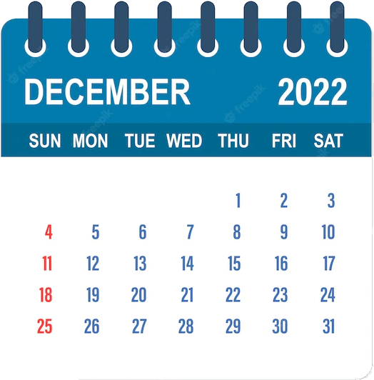

06.
프로젝트 수행절차
총 준비 기간 : 11.29 ~ 12.05 (6일)
데이터 내용 분석 : 11.29 ~ 12.02
모델 제작 : 12.01 ~ 12.04
발표 자료 준비 : 12.02 ~ 12.05
29
30

Slide 36
07
자체 평가 의견

Slide 37
07.
자체 평가 의견
전처리와 접근 방향성을 잘 잡아 만들어진 모델링의 정확도가 높아 만족스러웠다.
데이터 분석과 전처리가 시간이 오래 걸리고 중요하다는 것을 느꼈다.
데이터 분석에 있어 주어진 데이터 자료 사이의 관계를 최우선으로 확인해야함을 느꼈다.
모델링을 할 때 정확도를 높이기 위하여 모델의 input데이터를 설정하는 것이 어려웠다.
모델링 과정에서 input 데이터의 범주가 작으면, 정확도가 의심될 정도로 높게 나오는 것에 대한 의문이 남았다. (추후 전처리에서는 input과 target을 명확하게 잡은 후 input의 범주를 늘리는 방법이 필요하다고 생각한다.)

Slide 38
Thank you
FM조

